Slide 1


Язык программирования
(для девочек)
Tuple and Dict
Loops while and for

Slide 2
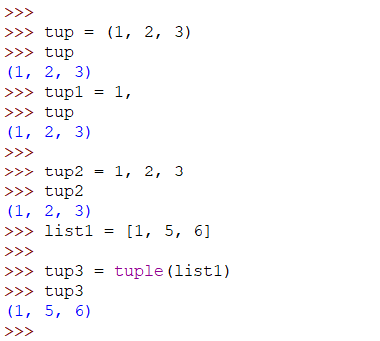
Tuple (кортеж)– неизменяемая последовательность.
Создание кортежа.
Круглые скобки: t = ()
Через запятую:
    t = 1,
    t = 1, 2, ‘text’
С помощью функции tuple:
    my_list = [1, 2, 3]
    t = tuple(my_list)

Slide 3
Встроенные функции и операторы для кортежей
(операции для последовательностей)
t = (1, 2, 3)
len(t) # длина кортежа
min(t) # минимальный объект
max(t) # максимальный объект
t + (4, 5) # (1, 2, 3, 4, 5)
1 in t # True
t[0] # получение значения по индексу: 1
t[: :] # срезы

Slide 4
Функции только для кортежей
t = (1, 2, 3)
t.index(1) # 0
t.count(3) # кол-во элементов 3 в списке

Slide 5
Dict – словарь или хеш-таблица
Словарь – неупорядоченные коллекции любых объектов с доступом по ключ или ассоциативный хэш-массив, хранящий пары элементов "ключ": "значение".
Пример: ‘mouse’: ‘мышь’
Словарь - изменяемый тип.
Алгоритмическая скорость поиска в словаре О(1) – поиск идет по хэш-сумме ключа.
Чтобы не пересчитывать хэш после каждого изменения ключа, ключи в словаре должны быть НЕИЗМЕНЯЕМЫЙ тип. Отсюда, неизменяемые данные называются ХЭШИРУЕМЫМИ.

Slide 6
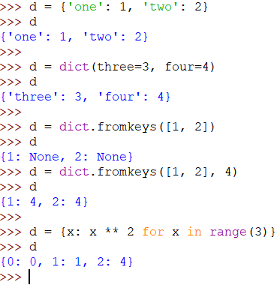
Создание словаря
Фигурные скобки:
d = {‘one’: 1, ‘two’: 2}
Функция dict():
d = dict(one=1, two=2)
Функция fromkeys():
d = dict.fromkeys([1, 2])
d = dict.fromkeys([1, 2], 4)
Генератор словаря:
d = {x: x ** 2 for x in range(3)}

Slide 7
Общие операции для словарей
d = {‘one’: 1, ‘two’: 2, ‘three’: 3}
len(d) # 3 – количество ключей в словаре
min(d) # ‘one’ – минимальный ключ в словаре
max(d) # ‘two’ – максимальный ключ
d[‘one’] # 1 – получение значения по ключу
d[‘one’] = 100 # изменение значения по ключу
‘one’ in d # True – проверка ключа на нахождение в словаре
‘four’ not in d # True

Slide 8
Самые распространенные методы словарей
d = {‘one’: 1, ‘two’: 2, ‘three’: 3}
d.get(‘two’) # 2 – значение по ключу либо None (либо заданный вторым параметром default)
d.clear() # очищает словарь, удаляет все элементы
d.pop(‘one’) # удалит первую пару, вернув значение 1
d.popitem() # удалит пару, добавленную последней (LIFO)*
d.update({‘four’: 4}) # добавит новую пару
d.keys() # вернет список ключей [‘one’, ‘two’, ‘three’]
d.values() # вернет список значений [1, 2, 3]
d.items() # вернет список кортежей ключ-значение:
[(‘one’, 1), (‘two’, 2), (‘three’, 3)]
* начиная с версии 3.6 словарь стал упорядоченным

Slide 9
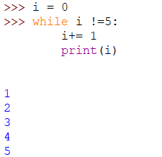
Циклы. While
While – цикл, который будет выполняться до тех пор, пока его условие равно True.
Ожидается, что внутри цикла значение переменной в условии меняется, иначе получится бесконечный цикл

Slide 10
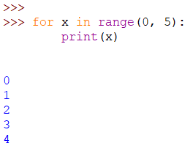
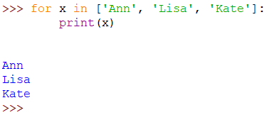
Циклы. For
For – цикл, который выполняется по какой-либо последовательности, выход за пределы которой обрабатывается (ошибки нет)
X – это элемент (а не индекс элемента) в последовательности
В словарях итерация идет по ключам словаря

Slide 11
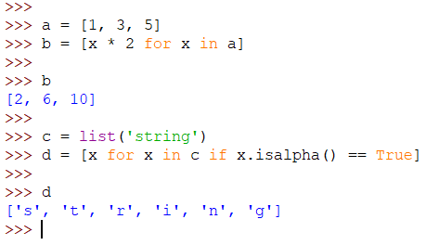
Цикл for в генераторе списков и словарей
(list/dict comprehension)
List/dict comprehension – генератор списков, т.е. создание списка/словаря на основе другой последовательности (строки, списка, кортежа, словаря, множества).

Slide 12
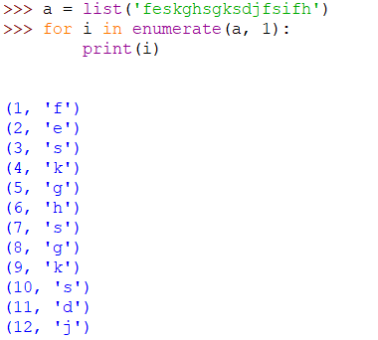
Как получить индексы в цикле for
(если они нужны)
enumerate (встроенная функция, возвращающая индексы с 0 – по умолчанию или с 1 (любого числа), если число указано вторым параметром)

Slide 13
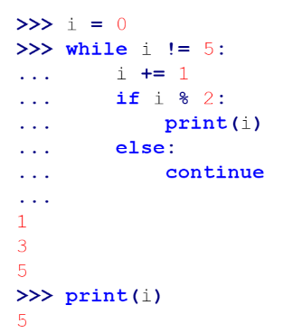
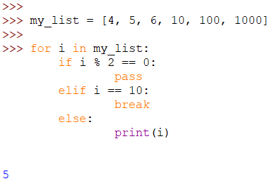
Циклы. Ключевые слова.
Continue – если условие совпало, переходим к следующему элементу
Break – если условие совпало, выходим из цикла
Pass – слово, позволяющее опустить реализацию блока(цикл/if-else/try-except)

Slide 14
Задания на следующий урок
Задание 1. Программа злой инстаграммер. Написать программу, которая содержит 2 словаря:
1) имена друзей (ключи), привязанные к натуральным числам (значениям) степени ненависти к ним
2) степени ненависти (ключи) и списки ругательств (значение)
Что делает программа: сперва спрашивает хотите ли изменить данные (y/n). Если да, то возможные опции: добавить ругательство (1), добавить друга (2), удалить друга (3), изменить степень недовольства другом (4). Соответственно, запрашивается необходимая информация и меняются данные в словарях.
Если нет, то программа запрашивает имя: если имя такое есть, то программа выдает ругательство, например: Володя – козел. Ругательство выдаем рандомно из списка ругательств, полученном по степени недовольства этим коллегой.
Если введено имя, которого в словаре имен нет, то программа предлагает этого друга добавить и делает необходимые действия.
Задание 2. Генераторы списка и словаря (одна строка!):
1) берем любой словарь и делаем его «реверс»: ключи=значения, значения=ключи. (for k, v in dict1.items())
2) сделать список (генератор списков) на основе значений из словаря (любого)

Slide 15
Умные задачи на циклы:
3. Цикл while.
В первый день спортсмен пробежал x километров, а затем он каждый день увеличивал пробег на 10% от предыдущего значения. По данному числу y определите номер дня, на который пробег спортсмена составит не менее y километров.
Программа получает на вход действительные числа x и y и должна вывести одно натуральное число.
4. Цикл for.
По заданному числу n определить n-е число Фибоначчи.

